Slide 1
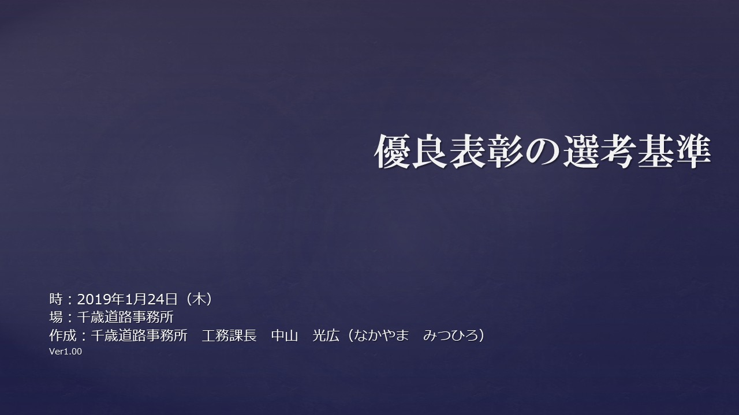
優良表彰の選考基準
時：2019年1月24日（木）
場：千歳道路事務所
作成：千歳道路事務所 工務課長 中山 光広（なかやま みつひろ）
Ver1.00
1
1
Notes:
凡例 ★：クリックしてアニメーションを進める。 ◆：クリックして頁を進める。
イベント写真の撮り方
◆反省
スプレーはＮＧ！作品が下品、健康に害がある、教育上悪い。
絶対にMCとカメラマンの事前打ち合わせは必要。
こどもたちから質問を受ける位置は、「子どもたちにほこれるしごとを」の文字が映える位置
子どもと話す際は、膝をおる。
子どもとの集合写真に横断幕は入れてはならない。
子どもは下から撮る。
子どもらしいポーズをさせる。ＭＣの力量が問われる。

Slide 2
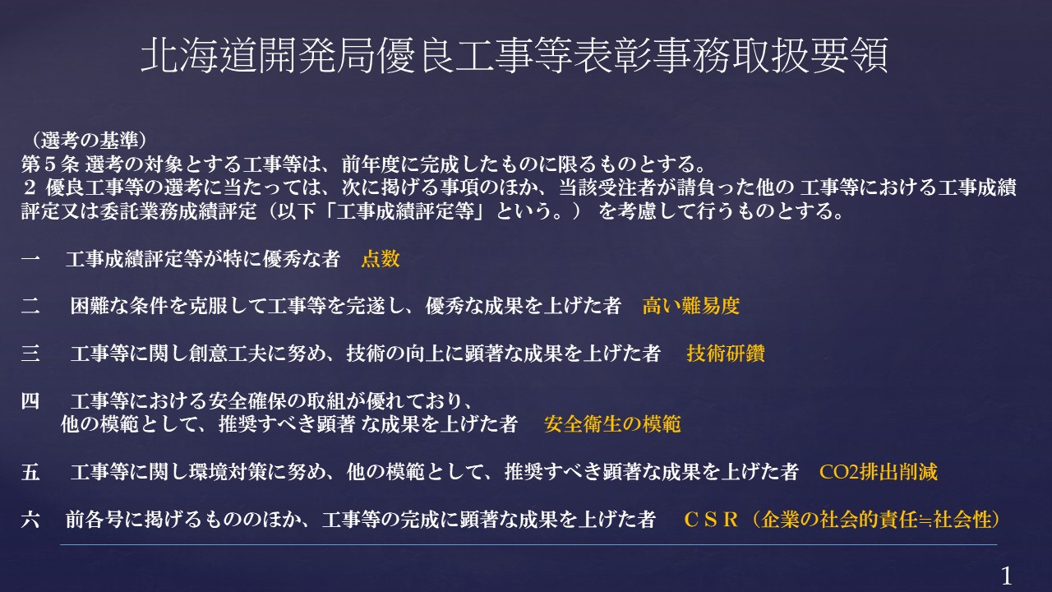
北海道開発局優良工事等表彰事務取扱要領
（選考の基準）
第５条 選考の対象とする工事等は、前年度に完成したものに限るものとする。
２ 優良工事等の選考に当たっては、次に掲げる事項のほか、当該受注者が請負った他の 工事等における工事成績評定又は委託業務成績評定（以下「工事成績評定等」という。） を考慮して行うものとする。
一 工事成績評定等が特に優秀な者 点数
困難な条件を克服して工事等を完遂し、優秀な成果を上げた者 高い難易度
工事等に関し創意工夫に努め、技術の向上に顕著な成果を上げた者 技術研鑽
工事等における安全確保の取組が優れており、
他の模範として、推奨すべき顕著 な成果を上げた者 安全衛生の模範
工事等に関し環境対策に努め、他の模範として、推奨すべき顕著な成果を上げた者 CO2排出削減
六 前各号に掲げるもののほか、工事等の完成に顕著な成果を上げた者 ＣＳＲ（企業の社会的責任≒社会性）
2
Notes:
◆

Slide 3
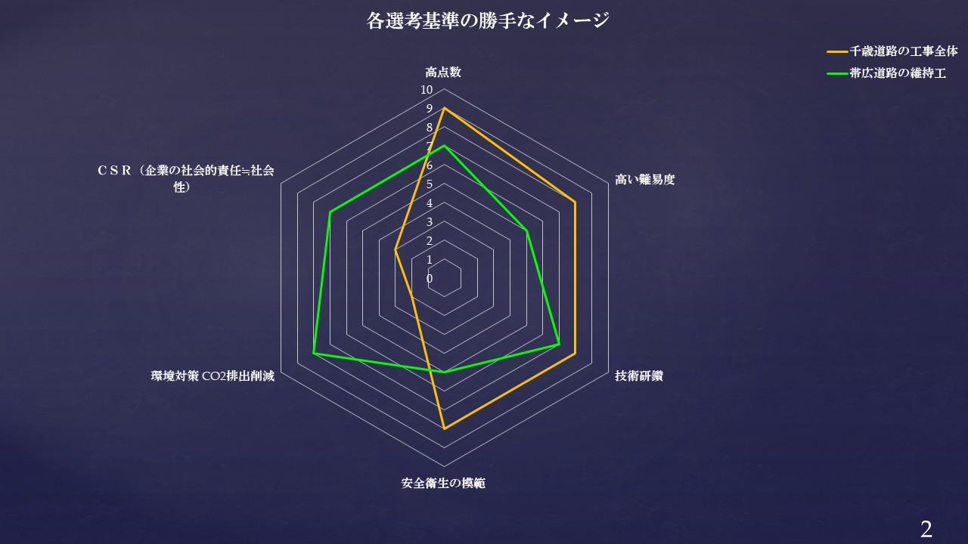
3
Notes:
（選考の基準） 第５条 選考の対象とする工事等は、前年度に完成したものに限るものとする。 ２ 優良工事等の選考に当たっては、次に掲げる事項のほか、当該受注者が請負った他の 工事等における工事成績評定又は委託業務成績評定（以下「工事成績評定等」という。） を考慮して行うものとする。
一 工事成績評定等が特に優秀な者 高点数
困難な条件を克服して工事等を完遂し、優秀な成果を上げた者 高い難易度
工事等に関し創意工夫に努め、技術の向上に顕著な成果を上げた者 技術研鑽
工事等における安全確保の取組が優れており、
他の模範として、推奨すべき顕著 な成果を上げた者 安全衛生の模範
工事等に関し環境対策に努め、他の模範として、推奨すべき顕著な成果を上げた者 CO2排出削減
六 前各号に掲げるもののほか、工事等の完成に顕著な成果を上げた者 ＣＳＲ（企業の社会的責任≒社会性）

Slide 4
創意工夫について
考え直してほしいこと
時：2021年1月29日（金）
場：千歳道路事務所
作成：千歳道路事務所 工務課長 中山 光広（なかやま みつひろ）
Ver1.02
4
Notes:
凡例 ★：クリックしてアニメーションを進める。 ◆：クリックして頁を進める。
イベント写真の撮り方
◆反省
スプレーはＮＧ！作品が下品、健康に害がある、教育上悪い。
絶対にMCとカメラマンの事前打ち合わせは必要。
こどもたちから質問を受ける位置は、「子どもたちにほこれるしごとを」の文字が映える位置
子どもと話す際は、膝をおる。
子どもとの集合写真に横断幕は入れてはならない。
子どもは下から撮る。
子どもらしいポーズをさせる。ＭＣの力量が問われる。

Slide 5
バランスの良い創意工夫を！
項目
1 環境対策 ⇒ 成田工業 妻沼氏
2 働き方改革
⇒ 書類の省力化 協栄土建 三好氏
⇒ 検査の省力化 大同舗道 菅原氏
⇒維持除雪工事の書類の省力化の変遷 玉田産業 郷田氏
3 技術研鑽
⇒ MMSと架空線切断予防教育のコラボ 大同舗道 菅原氏
⇒ 修繕舗装でのＩCT活用 道路工業 窪田氏
4 コスト縮減
⇒ 千歳橋の下部工撤去を２年から1年に短縮 砂子組 古川氏
⇒ 構造物の維持管理手法の業務軽減提案 成田工業 妻沼氏
5 担い手確保
⇒ ＣＳＲ（企業の社会的責任） 砂子組 加来氏
⇒ 伝わる写真の撮り方、伝わる写真の選び方
（書類の省力化）
5
5
Notes:
NETISの活用数は札道とほぼ同数

Slide 6
創意工夫の配点
工 事 成 績 採 点 表（完成）
項目 | 細別 | 主任技術評価官 | 総括技術評価官 | 技術検査官
１．施工体制 | Ⅰ．施工体制一般 | １
 | Ⅱ．配置技術者 | ３
２．施工状況 | Ⅰ．施工管理 | ４ |  | ５
 | Ⅱ．工程管理 | ４ | ２
 | Ⅲ．安全対策 | ５ | ３
 | Ⅳ．対外関係 | ２
３．出来形 及び 出来ばえ | Ⅰ．出来形 | ４ |  | １０
 | Ⅱ．品質 | ５ |  | １５
 | Ⅲ．出来ばえ |  |  | ５
４．工事特性 |  |  | ２０
５．創意工夫 |  | ７
６．社会性等 |  |  | １０
計（１～６） |  | ３５ | ３５ | ３５
基礎点 |  | ６５ | ６５ | ６５
評価点 |  | １００＊４０％＝４０ | １００＊２０％＝２０ | １００＊４０％＝４０
6
Notes:
主任技術評価官が35ポイント＋基礎ポイント65を合計し100ｐ….
★この講習の内容は、
この表の赤文字の部分について、
考査項目を確認して技術検査官の
質問を想定し事前の準備をしようというのが目的です。
◆

Slide 7
社内基準についての完成検査時の問答
Q1 社内基準値を合格しない場合はどうするんですか？
A1 （代理人または監理技術者が文章を指し示し）軽微なのもは再施工しますが、仕様書を満足しているならそのままで…..まーケースバイケースです。
企業組織としての意思決定のルールが明確といえるのかな？
Q2 社内基準値のほかに「目標値」とはなんですか？
Q3 社内基準を見せてください？
社内基準値の仕様書の80％とかの表を見せる。
それは、社内基準の一部
社内基準値の扱い方は？ 社内検査を逸脱した場合の処理方法など
7
Notes:
本日の内容です。
1 イベント写真の範囲
2 工事写真とイベント写真の大きな違い
3 土木屋さんの勘違い
4 土木屋さん、これだけでもかなり違うはず！（初級）
5 プレゼン資料を工夫してみる！
6 土木屋さんは何をすれば良い？（中級）
7 撮影タイミングは、ＭＣが作る。
8 新聞記事の写真とストーリー仕立て用写真は違う
9 土木屋さんの色々なイベントでの撮影例
10 捨てることから始まる写真の選び方
おまけ
1 どんぐりかいぎのコスト分析
2 北海道通信社の社会貢献記事数から

Slide 8

社内基準から逸脱した場合の意思決定（例）
これは、重要な意思決定の手順をフローチャート図により明確することへの啓発である。企業組織の意思決定手順の例を示すつもりはない。
START
社内検査実施
NO
合格か？
直ちに手直し可能か？
YES
YES
手直し実施
手直し施工の場合は、
その顛末（原因含む）を記す。
NO
本支店の品質管理部門？へ連絡
END
仕様書の基準値を満足するか？
NO
YES
総合的に判断し、
再施工の意思決定
契約工程への影響は？
再施工の費用は？
社会的影響は？
企業の信用は？
そもそも無理な社内基準では？などなど
監督員へ
報告し協議
監督員へ報告し協議
総合的に判断し、
そのまま納品の意思決定
品質管理部門？が現場へ指示
再施工？そのまま？
取壊し再施工
END
8
Notes:
フロー図を見て検査用のブックマーク作成時期について確認していきます。
《START》
工事契約
《9号発議》
着手時の必要書類を提出後、一通り様式が揃ったら検定用ブックマークを作成してみる。
《ブックマーク作成》
施工プロセス時に主任監督員もしくは、支援業務に確認してもらうこと。
※特に件名の命名や起案漏れなどの指摘があった場合は、早期に修正した方が検定前に慌てなくて済む。
《検査用ブックマーク追加》
また検定1カ月前には、想定される質問に対応した内容のブックマークを追加する。(事前に支援業務などに検定官の質問傾向などを聞いておくと良い)
《社内検査》
検定1週間前には、検定時の配置で想定問答を社内検査で予行演習し、操作の不備などを把握しておくことで実際の検定時にスムーズな操作ができる。
※ブックマークに不備やタブ不足などがあれば追加・修正をしましょう。
このほかに、《LAN回線の確認》を検定前に実際の検査会場で実施しておく事をおすすめします。
これで《書類検定本番》をむかえます。
◆
8

Slide 9
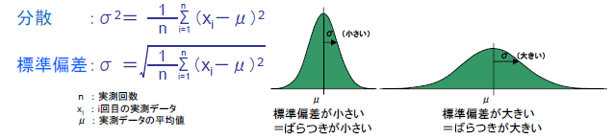
社内基準値が、ALL仕様書の80％では全く面白みがない。
現状 多くの企業が、「仕様書の80％」としている。一部50％にするとかも見かけるが…
提案 自社の施工実績のデータ（出来形）が生かすようにしてはどうか？
（１）ばらつきが小さい＝標準偏差が小さい場合 厳しい社内基準値にしてもリスクが小さい。例：仕様書の30%以内
さらなる「ばらつきを小さくする」取り組みをするか？
ア しない。精度を高める意味がない。コストが掛かりすぎる。作業が複雑になる。施工日数が増える。環境負荷が大きい…
イ する。 専門分野、得意分野であるため、技術研鑽し精度を高める取り組み（＝創意工夫）をコストがかかっても行う。
（２）ばらつきが大きい＝標準偏差が大きい場合 厳しい社内基準値にすると外れるリスクが大きい。例：仕様書と同等
「ばらつきを小さくする」取り組みをするか？
ア しない。精度を高める意味がない。コストが掛かりすぎる。…
イ する。 専門分野、得意分野であるため、技術研鑽し精度を高める取り組み（＝創意工夫）をコストがかかっても行う。
9
Notes:
分散と標準偏差の違いは？
分散も標準偏差も中心値（平均値）からのばらつきの大きさを示す値です。
クリックで拡大表示
ではなぜ一般的にばらつきの大きさを示す際、分散ではなく標準偏差が用いられるのでしょうか。
まずばらつき具合の評価ですが、例えば装置A、装置Bそれぞれで製造した部品の長さばらつきを下図に示します。
クリックで拡大表示
この場合、どちらの装置を使っても長さの平均は「10mm」になります。
次に、それぞれの装置で製造される部品について、全体での長さばらつき具合を数値化するため、
ばらつき＝Σ（測定値－平均値） を求めてみます。
しかしながら、この式ではプラス側のばらつきとマイナス側のばらつきが相殺してしまい、結局どちらの装置の結果も「0」となってしまいます。
そこで符号の影響を排除するために、
ばらつき＝Σ（測定値－平均値）² でばらつきを求めてみます。
この式で求めたばらつきは、装置Aが「0.38」、装置Bが「1.10」となり、装置Bの方がばらつきが大きいことが、数値として確認できます。
ただし、この算出方法では測定値の数が増えるほど値が大きくなるため、異なったサンプル数の結果同士を比較できません。
例えば装置Aのサンプルが30個だと
0.38+0.38+0.38＝1.14（装置A） ＞ 1.10（装置B） となり、装置Aの方がばらつきが大きくなります。
そこで、
ばらつき＝Σ（測定値－平均値）² ／データ数とすることにより、異なったサンプル数の結果同士も比較することが可能となります。
この式で求めたばらつきを示す数値が、上記の式で表される「分散」です。
この様に、分散はその算出過程で符号の効果を排除するため2乗しています。
従って、分散は長さのばらつきであれば、長さの2乗（例：mm² ）の単位を持ちます。
しかしながら、通常長さのばらつきを評価する際には、同じ次元の長さで評価する方が感覚的に分かりやすいため、一般的にばらつきを表す場合は、分散の平方根である「標準偏差」が用いられます。

Slide 10
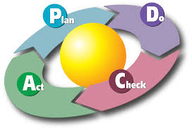
社内基準についてのまとめ
（１）社内基準とは社内基準値のみを示さない。その基準値をどのように扱うかの組織のありかたが（明確な意思決定方法）も含まれる。
（2）完成検査時に社内基準から逸脱した場合の対処方法について、施工計画書の文章にて説明を受けるが、納得している検査官は少ない。 （明確な意思決定を感じない。ケースバイケースで話を締めくくる。）明確な意思決定のフローチャートを検討されてはどうか。
（３）社内基準については、社内検査員が回答するのが心証が良い。評価項目の本支店のバックアップとして感じられる。
（３）「仕様書の80％」の規定は、一般化（陳腐化）している。（評価されないことも多い）
（４）なので、定めないという選択肢も十分あり得る。
（５）企業の規模が大きいならば、自社の蓄積したデータを統計手法（標準偏差）から算出した基準値を持つことも考えてよいのでは！
（６）統計手法（標準偏差）から算出した基準値は、創意工夫となる。（ソフト的工夫＝データ集計以外、お金がかからない。）
（７）標準偏差を小さくする取り組みは、創意工夫となる。（ハード的工夫＝お金がかかる）
（８）理想としては、社内基準がＰＤＣＡサイクルにより組織的に改定が繰り返されていること。
10

Slide 11
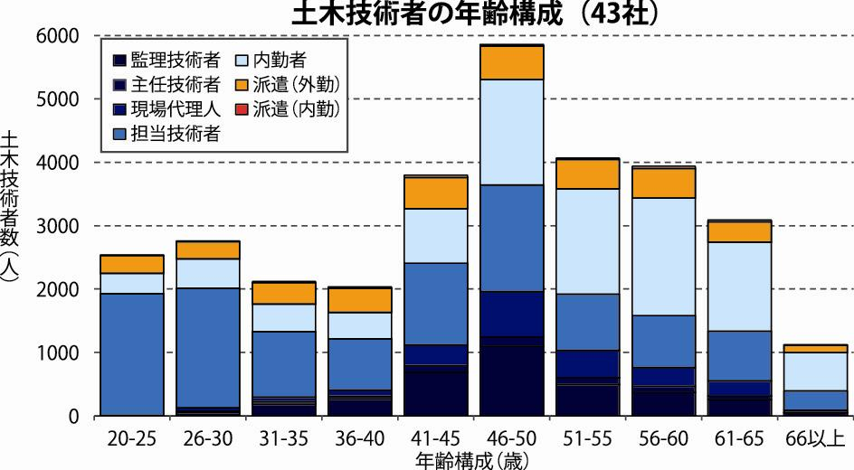
担い手確保は広い解釈で！（１）
40歳以下の土木技術者の不足は、大きな問題。
担い手確保の取り組みは、官民あげていろいろ活動している。
数年後に就職する学生などへのインターンシップなどが主流だが…
11

Slide 12
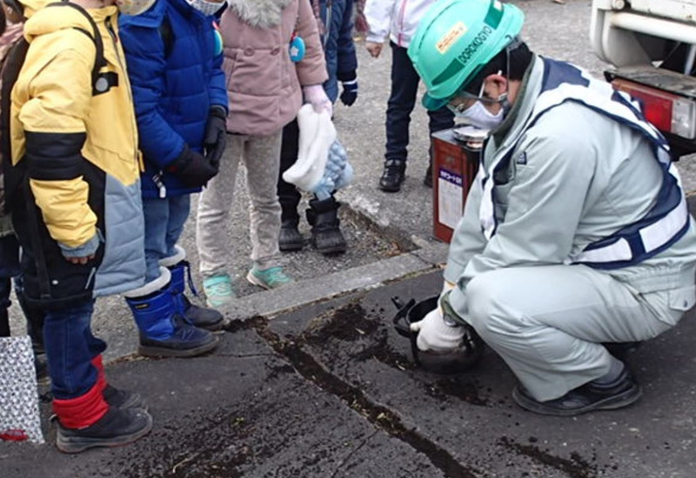
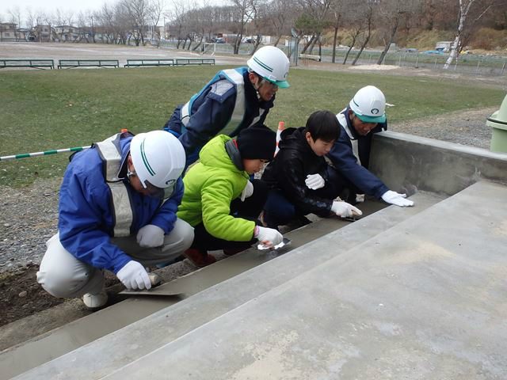
担い手確保は広い解釈で！（２）
小学校で行ったクラック補修
⇒通常は、社会貢献として
社会性・創意工夫に記述
子供とからむと
⇒建設業の底辺拡大として
担い手確保
ダブルでエントリー
“社会貢献”ではなく
なぜ“社会性”なのか？
CSR
12
Notes:
https://kk-tezuka.jp/?p=1424

Slide 13
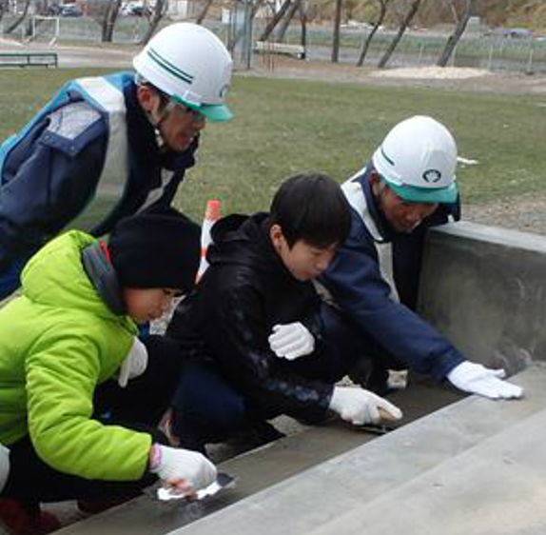
せっかくだからトリミングする。
13
Notes:
参照先
https://kk-tezuka.jp/?p=1424
格子状に並べず、この写真のみ掲載する。ほかの写真はノイズ！

Slide 14
まとめ
（１）ハード的な創意工夫が圧倒的に多い。 ハード的とは“お金のかかる”の意
（２）ハードよりソフト（＝お金がかからない）コスパの良い創意工夫を目指してほしい。
ただし、アイデアや表現力（文書力、数的解析力、PPTなど図化力、写真の撮影力）が必要。
⇒ そのための公開されたCPDS講習会 ＝ パクリあうことを認めている。
（３）ハード的な創意工夫を否定はしない。 ただ、多くの現場での取り組みを見ていると、
「そんなにお金をかけても、一所懸命に創意工夫の資料を作っても、一点にもならないよと」言ってしまいたくなる。
無駄にならぬように、
ハード的な創意工夫は、社内基準値を向上させるための具体的な取り組みとし、具体的数値として基準値に反映させる。
（４）50項目も創意工夫を作る労力に疑問
同じ分野のものは、合体させストーリー性を持たせる。とにかく作文力。写真は一枚で勝負を目標に！
（５）バランス良く偏らないように！ 環境対策、担い手確保は必須
（６）環境対策＝炭素排出量の削減と考えてよい。やる気がなくても、作業員やオペに省エネ運転講座のビデオを見せて教育
（７）担い手確保は、インターンシップなどをイメージしがち。小学生への土木の啓発活動は建設業の底辺拡大に十分資する！
（８）評価は主観であることを忘れないように。また、中間点はありません。
14

Slide 15
企業のブランド化につながるＣＳＲとは？
15

Slide 16
ＣＳＲと企業規模
スーパーＡ：日本の土木技術が世界の最先端で活躍するための存在
道内Ａ：本社所在地の建設協会（支庁単位）の地域を災害から守るための存在
道内ＢＣ：本社所在地の市町村を災害から守るための存在
16
Notes:
本日の内容です。
1 イベント写真の範囲
2 工事写真とイベント写真の大きな違い
3 土木屋さんの勘違い
4 土木屋さん、これだけでもかなり違うはず！（初級）
5 プレゼン資料を工夫してみる！
6 土木屋さんは何をすれば良い？（中級）
7 撮影タイミングは、ＭＣが作る。
8 新聞記事の写真とストーリー仕立て用写真は違う
9 土木屋さんの色々なイベントでの撮影例
10 捨てることから始まる写真の選び方
おまけ
1 どんぐりかいぎのコスト分析
2 北海道通信社の社会貢献記事数から

Slide 17
ＣＳＲの活動内容を住民へ知らせることもＣＳＲ
企業経営が良好であることを住民へ示す必要性
財務指標ではなく、一般的なことばの「社会貢献」をすること。
（経営が危ない企業が積極的に社会貢献はしない。）
ＣＳＲの活動内容を住民へ知らせることもＣＳＲ＝ホームページ、ＳＮＳ
メッセージ
災害時に活躍できる企業経営をしているから安心してください。
17
Notes:
本日の内容です。
1 イベント写真の範囲
2 工事写真とイベント写真の大きな違い
3 土木屋さんの勘違い
4 土木屋さん、これだけでもかなり違うはず！（初級）
5 プレゼン資料を工夫してみる！
6 土木屋さんは何をすれば良い？（中級）
7 撮影タイミングは、ＭＣが作る。
8 新聞記事の写真とストーリー仕立て用写真は違う
9 土木屋さんの色々なイベントでの撮影例
10 捨てることから始まる写真の選び方
おまけ
1 どんぐりかいぎのコスト分析
2 北海道通信社の社会貢献記事数から

Slide 18
ＣＳＲのレベル 町内会レベルを対象とした場合のランク
継続した育樹会の主催（イベントとして難易度が高く主体性の有るもの）
困難度＝ゼロ困難度＝★★★★
植樹会の主催、ゴミ拾い、雪かき、お祭りの手伝い、寄付 ＋ 継続性（同一相手に毎年継続して実施） ＋ 住民と共同して
＝ 地域のコミュニティに溶込む、＝信頼関係が必要
困難度＝ゼロ困難度＝★★★
ゴミ拾い、雪かき、お祭りの手伝い、寄付 ＋ 継続性（同一相手に毎年継続して実施）
＝相手方は歓迎する。
困難度＝ゼロ困難度＝★★
ゴミ拾い、雪かき、お祭りの手伝い、寄付 一発屋（工事評価のための自己都合で実施）
＝相手方は歓迎する。
困難度＝ゼロ
18
Notes:
本日の内容です。
1 イベント写真の範囲
2 工事写真とイベント写真の大きな違い
3 土木屋さんの勘違い
4 土木屋さん、これだけでもかなり違うはず！（初級）
5 プレゼン資料を工夫してみる！
6 土木屋さんは何をすれば良い？（中級）
7 撮影タイミングは、ＭＣが作る。
8 新聞記事の写真とストーリー仕立て用写真は違う
9 土木屋さんの色々なイベントでの撮影例
10 捨てることから始まる写真の選び方
おまけ
1 どんぐりかいぎのコスト分析
2 北海道通信社の社会貢献記事数から

Slide 19
ＣＳＲのレベル 小学校対象とした場合の詳細なランク
小学校での請負授業
インフラ主体の郷土学習、環境学習
困難度＝★★★★★
小学校での防災講話
つなみの話し、地震の話し
困難度＝★★★
小学校に対する土木の啓発
土木の日を知ってもらう。開校日に実施し作業を見せる。
困難度＝★★
小学校の施設補修
＝相手方は歓迎する。閉校日に作業する。
困難度＝★（お金勝負）
19
Notes:
本日の内容です。
1 イベント写真の範囲
2 工事写真とイベント写真の大きな違い
3 土木屋さんの勘違い
4 土木屋さん、これだけでもかなり違うはず！（初級）
5 プレゼン資料を工夫してみる！
6 土木屋さんは何をすれば良い？（中級）
7 撮影タイミングは、ＭＣが作る。
8 新聞記事の写真とストーリー仕立て用写真は違う
9 土木屋さんの色々なイベントでの撮影例
10 捨てることから始まる写真の選び方
おまけ
1 どんぐりかいぎのコスト分析
2 北海道通信社の社会貢献記事数から

Slide 20
局長表彰とFORM-038
20

Slide 21
優良工事表彰の推薦
Ｒ２推薦可能件数（仮） |  |  |  |  |  |  |  |  |  |  |  | 別 紙
※このデータは、令和２年４月６日現在のものです。
【選考基準】
工事 選考（推薦）する件数は前年度に完成した件数の７．５％程度、うち局長表彰は２％程度
業務 選考（推薦）する件数は前年度に完成した件数の５％程度、うち局長表彰は１．５％程度
○開発建設部等別優良工事等推薦件数（令和２年度表彰用）
開発建設部等 | 工 事 |  |  |  |  |  | 業 務 |  |  |  |  |  | 備考
 | 対象件数 ① | 推薦可能件数② ①×７．５％ |  |  |  |  | 対象件数 ④ | 推薦可能件数⑤ ④×５％
 |  |  |  | 局長③ ①×２％ |  | 部長 ②－③ |  |  |  | 局長⑥ ④×１．５％ |  | 部長 ⑤－⑥
本局(営繕部) | 25 | 2 | (1.875) | 1 | (0.5) | 1 | 29 | 1 | (1.45) | 0 | (0.44) | 1
本局(その他) | 0 | 0 | (0) | 0 | (0) | 0 | 79 | 4 | (3.95) | 1 | (1.19) | 3
札幌 | 398 | 30 | (29.85) | 8 | (7.96) | 22 | 615 | 31 | (30.75) | 9 | (9.23) | 22
函館 | 161 | 12 | (12.075) | 3 | (3.22) | 9 | 200 | 10 | (10) | 3 | (3) | 7
小樽 | 79 | 6 | (5.925) | 2 | (1.58) | 4 | 213 | 11 | (10.65) | 3 | (3.2) | 8
旭川 | 185 | 14 | (13.875) | 4 | (3.7) | 10 | 309 | 15 | (15.45) | 5 | (4.64) | 10
室蘭 | 203 | 15 | (15.225) | 4 | (4.06) | 11 | 304 | 15 | (15.2) | 5 | (4.56) | 10
釧路 | 196 | 15 | (14.7) | 4 | (3.92) | 11 | 237 | 12 | (11.85) | 4 | (3.56) | 8
帯広 | 155 | 12 | (11.625) | 3 | (3.1) | 9 | 233 | 12 | (11.65) | 3 | (3.5) | 9
網走 | 156 | 12 | (11.7) | 3 | (3.12) | 9 | 265 | 13 | (13.25) | 4 | (3.98) | 9
留萌 | 85 | 6 | (6.375) | 2 | (1.7) | 4 | 150 | 8 | (7.5) | 2 | (2.25) | 6
稚内 | 62 | 5 | (4.65) | 1 | (1.24) | 4 | 116 | 6 | (5.8) | 2 | (1.74) | 4
合計 | 1,705 | 129 |  | 35 |  | 94 | 2,750 | 138 |  | 41 |  | 97
※対象件数は、令和元年度に工期末となっている工事・業務のうち成績評定対象のものを集計
※「推薦可能件数」欄は、開発建設部等ごとに対象件数に７．５％を乗じて算出（小数第一位四捨五入）
※「局長表彰」欄は、開発建設部等ごとに推薦可能件数に２％を乗じて算出（小数第一位四捨五入）
※「部長表彰」欄は、開発建設部等ごとに推薦可能件数から局長表彰数を減じて算出
※本局の業務の推薦は０件を基本とする。ただし、表彰に値すると認められる場合に限り、営繕部及びその他ごとに 局長又は部長表彰の推薦はそれぞれ１件を限度に認める。
（参考 部門別）
部 門 | 工 事 |  |  |  |  |  | 業 務 |  |  |  |  |  | 備考
 | 対象件数 | 推薦可能件数 |  |  |  |  | 対象件数 | 推薦可能件数
 |  |  |  | 局長 |  | 部長 |  |  |  | 局長 |  | 部長
河川 | 395 | 30 |  | 8 |  | 22 | 596 | 30 |  | 9 |  | 21
道路 | 915 | 72 |  | 21 |  | 51 | 1,206 | 61 |  | 18 |  | 43
港湾等 | 139 | 9 |  | 2 |  | 7 | 247 | 13 |  | 4 |  | 9
農業 | 227 | 16 |  | 3 |  | 13 | 574 | 29 |  | 9 |  | 20
営繕 | 25 | 2 |  | 1 |  | 1 | 29 | 1 |  | 0 |  | 1
その他（本局） | 0 | 0 |  | 0 |  | 0 | 79 | 4 |  | 1 |  | 3
その他 | 4 | 0 |  | 0 |  | 0 | 19 | 0 |  | 0 |  | 0
合計 | 1,705 | 129 |  | 35 |  | 94 | 2,750 | 138 |  | 41 |  | 97
※件数は、「工事（部局・部門）」、「業務（部局・部門）」シートの合計欄を転記
※その他には、本局の営繕以外を含む
○対象件数の推移
 | 工事対象件数 |  | 業務対象件数
R1 | 1,512 |  | 2,535
H30 | 1,725 |  | 2,640
H29 | 1,566 |  | 2,715
H28 | 1,424 |  | 2,556
H27 | 1,661 |  | 2,623
H26 | 1,934 |  | 3,196
H25 | 1,693 |  | 2,758
H24 | 1,637 |  | 2,593
H23 | 1,625 |  | 2,454
 |  |  |  |  |  |  | 参 考
開発建設部等別優良工事等表彰推薦件数（Ｒ１年度表彰）
開発建設部等 | 工 事 |  |  | 業 務 |  |  | 備考
 | 対象件数 | 推薦 |  | 対象件数 | 推薦
 |  | 局長 | 部長 |  | 局長 | 部長
本局（営繕部） | 17 | 0 | 1 | 26 | 0 | 1 | 注1
本局（営繕部除く） | 0 | 0 | 0 | 76 | 0 | 0
札幌 | 344 | 7 | 19 | 564 | 8 | 21
函館 | 154 | 3 | 9 | 197 | 3 | 7
小樽 | 84 | 2 | 4 | 176 | 3 | 6
旭川 | 168 | 3 | 10 | 282 | 4 | 10
室蘭 | 157 | 3 | 9 | 288 | 6 | 10
釧路 | 179 | 4 | 9 | 216 | 3 | 8
帯広 | 126 | 3 | 6 | 224 | 3 | 8
網走 | 146 | 3 | 8 | 233 | 3 | 9
留萌 | 68 | 1 | 4 | 136 | 2 | 5
稚内 | 69 | 1 | 4 | 117 | 2 | 4
合計 | 1,512 | 30 | 83 | 2,535 | 37 | 89
注１ 営繕部、営繕部以外の本局においては業務の推薦は基本的にはそれぞれ０件であるが、表彰に値すると認められる業務がある場合に限り、局長又は部長表彰の推薦を１件を限度に認めるものとした。
21
Notes:
本日の内容です。
1 イベント写真の範囲
2 工事写真とイベント写真の大きな違い
3 土木屋さんの勘違い
4 土木屋さん、これだけでもかなり違うはず！（初級）
5 プレゼン資料を工夫してみる！
6 土木屋さんは何をすれば良い？（中級）
7 撮影タイミングは、ＭＣが作る。
8 新聞記事の写真とストーリー仕立て用写真は違う
9 土木屋さんの色々なイベントでの撮影例
10 捨てることから始まる写真の選び方
おまけ
1 どんぐりかいぎのコスト分析
2 北海道通信社の社会貢献記事数から

Slide 22
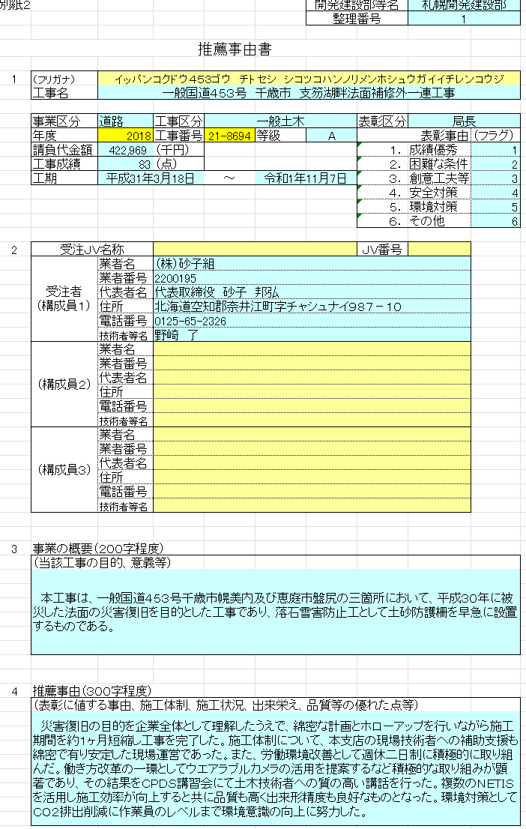
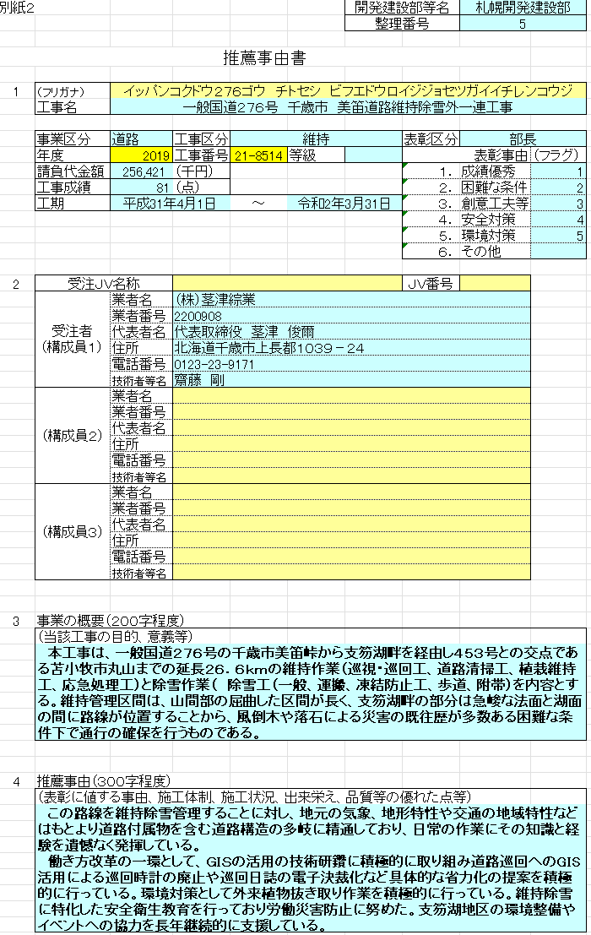
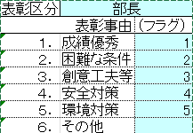
局長表彰ならフラグ６以上必須
部長表彰ならフラグ５以上、局長ならフラグ６以上必須
22
Notes:
本日の内容です。
1 イベント写真の範囲
2 工事写真とイベント写真の大きな違い
3 土木屋さんの勘違い
4 土木屋さん、これだけでもかなり違うはず！（初級）
5 プレゼン資料を工夫してみる！
6 土木屋さんは何をすれば良い？（中級）
7 撮影タイミングは、ＭＣが作る。
8 新聞記事の写真とストーリー仕立て用写真は違う
9 土木屋さんの色々なイベントでの撮影例
10 捨てることから始まる写真の選び方
おまけ
1 どんぐりかいぎのコスト分析
2 北海道通信社の社会貢献記事数から

Slide 23
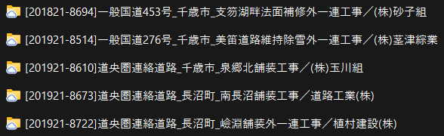
それ以前に、推薦文の作文がある。
年度 | 工事名／受注者名 | 立場 |  | コメント
29 | 一般国道３６号 千歳市 千歳橋補修外一連工事／(株)玉川組 |  | （全体） | 本工事は、国道３６号千歳市の市街部での橋梁撤去と、郊外部の舗装補修施工で、２工区に分かれた現道上での工事であった。交通量が多く、交通切回し・近隣住民への騒音・振動対策が必要な工事であったが、交通安全・工程管理・環境対策に努め、無事故、無災害で工事を完了させた。また、施工体制も適切で、さらに出来形、出来ばえについても優れていた。また、創意工夫や地域貢献に関しても積極的に取り組んで活動し、安全講習会を積極的に実施するなど、安全性・社会性に対する意識が高かったと評価できる。
29 | 一般国道３６号 千歳市 千歳橋補修外一連工事／(株)玉川組 |  | 施工体制 | 円滑化会議や変更確認会議等への参加、品質証明に係わる体制、安全管理など施工効率向上に向けた取り組みが良好であった。また、現場代理人は、監督職員との打合せを密に行い、工事の施工管理・工程管理に必要な情報を共有しながら円滑に工事を進めた。さらに設計図書と現場に相違があった場合も、設計・照査体制が確保され、迅速かつ適切に提案が行われた。
29 | 一般国道３６号 千歳市 千歳橋補修外一連工事／(株)玉川組 |  | 施工状況 | 橋梁撤去は商店・住宅が隣接する市街部での施工であったため、現場状況をよく把握し、円滑な交通切り回しを実施して道路交通への影響を少なくした。また、舗装補修箇所周辺は千歳空港の出入口部であったため、関係部署と密な打合せを行い、円滑な調整を実施して適切に工事を進めた。
29 | 一般国道３６号 千歳市 千歳橋補修外一連工事／(株)玉川組 |  | 出来形及び出来ばえ | 特に施工条件・気象条件等を考慮して施工し、各工種で出来形・出来ばえ向上のための工夫項目を設定してきめ細かな施工がなされ、出来形・出来映えともに良好であった。
29 | 一般国道３６号 千歳市 千歳橋補修外一連工事／(株)玉川組 |  | 工事特性 | 本工事は、国道３６号で交通量の多い千歳市街部から郊外部におよぶ現道上での車線規制を伴った工事であり、その施行には安全施設や家屋・河川への環境に配慮する取り組みが必要であった。ゆえに、一般交通の安全と工事現場の安全を両立させた工程管理及び品質管理に特段の配慮が必要な工事であった。
29 | 一般国道３６号 千歳市 千歳橋補修外一連工事／(株)玉川組 |  | 創意工夫 | ３Dスキャナーによる切削オーバーレイの測量や３DPDFによる配筋確認など施工効率向上の工夫をしていた。さらに、事後評価未実施の多くの新技術を適用するなど品質・施工効率向上にも努めていた。
29 | 一般国道３６号 千歳市 千歳橋補修外一連工事／(株)玉川組 |  | 社会性等 | 千歳ウエルカム花ロードへの協賛と国道３６号に生花を植えるボランティアスタッフ、地域にあるＶＳＰのイベントへボランティアスタッフ、支笏湖観光協会主催のゴミ拾い（計３回）、南幌町主催の美化活動など多くのイベントに積極的に参加して地域とのコミュニケーションを図った。
29 | 一般国道３６号 千歳市 千歳橋補修外一連工事／(株)玉川組 |  | 安全対策 | 市街部のため交通量が多く、作業スペースが狭い箇所での作業であったことから、一般交通と工事現場の安全を両立させるため、一部夜間作業を実施したり、迂回のための多くの規制看板を設置する等さまざまな工夫を実施して作業に取り組み、無事故・無災害で工事を完了させた。また、交通規制時のシミュレーションを作成して安全教育・作業打合せを実施し、現場の安全向上を目指していたことは評価できる。
29 | 一般国道３６号 千歳市 千歳橋補修外一連工事／(株)玉川組 |  | 環境対策 | 河川上の橋梁撤去（取り壊し）のため、河川に影響が出ないように、湿式から乾式のコンクリート切断にするなど提案を行った。また、低騒音及び排出ガス対策型建設機械の使用等、環境に配慮した資機材を使用するなど環境対策について積極的に取り組んでいた。
29 | 一般国道４５３号 恵庭市 山水橋補修外一連工事／恵庭建設（株） |  | （全体） | 本工事は、国道４５３号千歳市の山間部での３橋の橋梁補修施工で、３工区に分かれた現道上での工事であった。視界不良箇所の多い山間部現道上での車線規制を伴った工事であったが、交通安全・工程管理・環境対策に努め、無事故、無災害で工事を完了させた。また、施工体制も適切で、さらに出来形、出来ばえについても優れていた。また、創意工夫や地域貢献に関しても積極的に取り組んで活動し、安全性・社会性に対する意識が高かったと評価できる。
29 | 一般国道４５３号 恵庭市 山水橋補修外一連工事／恵庭建設（株） |  | 施工体制 | 円滑化会議や変更確認会議等への参加、社内検査体制、安全管理など施工効率向上に向けた取り組みが良好であった。また、現場代理人は、監督職員との打合せを密に行い、工事の施工管理・工程管理に必要な情報を共有しながら円滑に工事を進めた。さらに設計図書と現場に相違があった場合も、設計・照査体制が確保され、迅速かつ適切に提案が行われた。
29 | 一般国道４５３号 恵庭市 山水橋補修外一連工事／恵庭建設（株） |  | 施工状況 | 工期短縮に努め、関係部署と密な打合せを行い、円滑な調整を実施して適切に工事を進めた。
29 | 一般国道４５３号 恵庭市 山水橋補修外一連工事／恵庭建設（株） |  | 出来形及び出来ばえ | 特に施工条件・気象条件等を考慮して施工し、各工種で出来形・出来ばえ向上のための工夫項目を設定してきめ細かな施工がなされ、出来形・出来映えともに良好であった。
29 | 一般国道４５３号 恵庭市 山水橋補修外一連工事／恵庭建設（株） |  | 工事特性 | 本工事は、国道４５３号の視界不良箇所の多い山間部現道上での車線規制を伴った工事であり、その施行には安全施設や環境に配慮する取り組みが必要であった。また、観光地であることから国内観光客及び外国人観光客に配慮した工事案内が必要である。ゆえに、一般交通の安全と工事現場の安全を両立させた工程管理及び品質管理に特段の配慮が必要な工事であった。
29 | 一般国道４５３号 恵庭市 山水橋補修外一連工事／恵庭建設（株） |  | 創意工夫 | 改質速硬コンクリートは、道内初の施工となることから試験施工を実施することによる段取り施工手順など綿密な準備を必要とした。
29 | 一般国道４５３号 恵庭市 山水橋補修外一連工事／恵庭建設（株） |  | 社会性等 | 千歳ウエルカム花ロード、４５３（ヨゴサン）キャンペーン、５３０（ゴミゼロ）キャンペーン、第６７回支笏湖水まつり会場設置支援、環境月間の清掃、自然公園グリーンデー参加など多くのイベントに積極的に参加して地域とのコミュニケーションを図った。
29 | 一般国道４５３号 恵庭市 山水橋補修外一連工事／恵庭建設（株） |  | 安全対策 | 市街部のため交通量が多く、作業スペースが狭い箇所での作業であったことから、一般交通と工事現場の安全を両立させるため、一部夜間作業を実施したり、迂回のための多くの規制看板を設置する等さまざまな工夫を実施して作業に取り組み、無事故・無災害で工事を完了させた。
29 | 一般国道４５３号 恵庭市 山水橋補修外一連工事／恵庭建設（株） |  | 環境対策 | 作業現場は国立公園に近く、登山道の入口に隣接していたため、環境に配慮した仮設トイレを設置した。そのトイレについては、男女兼用１基のほかに、女性専用トイレ１基を設置したことにより登山客の女性から好評であった。
29 | 道央圏連絡道路 千歳市 泉郷改良工事／道興建設(株) |  | （全体） | 本工事は、道央圏連絡道路と国道３３７号が交差する箇所での盛土工（約１３万ｍ３）の施工と、法面植生・排水工（Ｕ型側溝）施工の工事であった。盛土工については、他２工事からの流用土であったため、施工管理・工程管理に努め、無事故、無災害で工事を完了させた。また、施工体制も適切で、さらに出来形、出来ばえについても優れていた。また、多くの現場視察にも対応しており、創意工夫や地域貢献に関しても積極的に取り組んで活動し、近隣工事との協議会を発足させるなど、安全性・社会性に対する意識が高かったと評価できる。
29 | 道央圏連絡道路 千歳市 泉郷改良工事／道興建設(株) |  | 施工体制 | 円滑化会議や変更確認会議等への参加、品質証明に係わる体制、安全管理など施工効率向上に向けた本店の支援体制が良好であった。また、現場代理人は、監督職員との打合せを密に行い、盛土工の施工管理・工程管理に必要な情報を共有しながら円滑に工事を進めた。さらに設計図書と現場に相違があった場合も、設計・照査体制が確保され、迅速かつ適切に提案が行われた。さらに約１００名の現場視察にも会社全体で対応し、迅速かつ適切に工事を進めた。
29 | 道央圏連絡道路 千歳市 泉郷改良工事／道興建設(株) |  | 施工状況 | 本工事は、道央圏連絡道路と国道３３７号に近接する箇所での約１３万ｍ３の盛土の施工であり、盛土材は他２工事からの流用土となるため工程調整が必要な工事であったが、関連工事の中で連絡協議会を発足して積極的に工程調整を行い遅延すること無く工事を実施した。また、工事箇所周辺は耕作地であり、工事出入口は国道３３７号であったため、一般交通や地域住民とも円滑な調整を行い適切に工事を進めた。
29 | 道央圏連絡道路 千歳市 泉郷改良工事／道興建設(株) |  | 出来形及び出来ばえ | 特に施工条件・気象条件等を考慮して施工し、各工種で出来形・出来ばえ向上のための工夫項目を設定してきめ細かな施工がなされ、出来形・出来映えともに良好であった。
29 | 道央圏連絡道路 千歳市 泉郷改良工事／道興建設(株) |  | 工事特性 | １３万ｍ３の盛土で流用土受入のため、工程調整と品質管理が重要な工事であった。また、工区内に別途橋梁工事があり、終点側の隣接工事との工事用道路共有など特に関連工事との連絡・調整が必要な工事であった。
29 | 道央圏連絡道路 千歳市 泉郷改良工事／道興建設(株) |  | 創意工夫 | 建設機械（バックホウ）にレーザーレベルや法面角度計を取り付けて出来形・施工効率向上の工夫をしていた。さらに、代替材を適用するなど品質・施工効率向上にも努めていた。
29 | 道央圏連絡道路 千歳市 泉郷改良工事／道興建設(株) |  | 社会性等 | 千歳ウエルカム花ロードへの協賛と国道３６号に生花を植えるボランティアスタッフ、地域にある養護学校のイベントへボランティアスタッフ、支笏湖観光協会主催のゴミ拾い（計３回）など多くのイベントに積極的に参加して地域とのコミュニケーションを図った。
29 | 道央圏連絡道路 千歳市 泉郷改良工事／道興建設(株) |  | 安全対策 | 請負者は土砂運搬時の交通事故防止のために、毎日の情報連絡、週１回の工程確認会議、月１回の連絡協議会を実施して現場の安全を確保した。また、建災防の安全衛生教育を実施し、安全パトロールには労働安全コンサルタントを活用したりと現場の安全向上を目指していたことは評価できる。さらに、防犯カメラの設置、女性専用トイレの設置等、安全衛生にも取り組んだ。
29 | 道央圏連絡道路 千歳市 泉郷改良工事／道興建設(株) |  | 環境対策 | 周辺が農耕地のため、積極的に散水による防塵対策、道路清掃を行った。また、低騒音及び排出ガス対策型建設機械の使用等、環境に配慮した資機材を使用するなど環境対策について積極的に取り組んでいた。
29 | 道央圏連絡道路 千歳市 中央改良工事／岩田地崎建設(株) |  | （全体） | 本工事は、道央圏連絡道路と国道３３７号に近接する箇所での切土工（約１１万ｍ３）の施工と、法面植生・排水工（Ｕ型側溝）施工の工事であった。切土工については、ＵＡＶ測量やＩＣＴ建機の使用など最新技術を導入して、ＩＣＴ土工活用工事に準じた施工を実施することにより施工管理・工程管理に努め、無事故、無災害で工期前に早期に工事を完了させた。また、施工体制も適切で、さらに出来形、出来ばえについても優れていた。また、多くの現場視察にも対応しており、創意工夫や地域貢献に関しても積極的に取り組んで活動し、近隣工事との協議会を発足させるなど、安全性・社会性に対する意識が高かったと評価できる。
29 | 道央圏連絡道路 千歳市 中央改良工事／岩田地崎建設(株) |  | 施工体制 | ＩＣＴ土工活用工事に準じた施工を行い、最新技術を導入しながら取り組んだ工事であった。施工にあたり、施工方法・品質管理・出来形管理について、本社内の専門部署を活用して現場指導するなど施工効率向上に向けた本社の支援体制が良好であった。また、現場代理人は、監督職員との打合せを密に行い、切土工・排水工の施工管理・工程管理に必要な情報を共有しながら円滑に工事を進めた。さらに約２００名の現場視察にも会社全体で対応し、迅速かつ適切に工事を進めた。
29 | 道央圏連絡道路 千歳市 中央改良工事／岩田地崎建設(株) |  | 施工状況 | 本工事は、道央圏連絡道路と国道３３７号に近接する箇所での約１１万ｍ３の切土の施工であり、掘削土は他工事への流用土とするため工程調整が必要な工事であったが、関連工事の中で連絡協議会を発足して積極的に工程調整を行い遅延すること無く工事を実施した。また、工事箇所周辺は耕作地であり、工事出入口は地域高規格道路のランプ部であったため、一般交通や地域住民とも円滑な調整を行い適切に工事を進めた。
29 | 道央圏連絡道路 千歳市 中央改良工事／岩田地崎建設(株) |  | 出来形及び出来ばえ | ＩＣＴ土工活用のほか、自動追尾ＴＳの使用や地上型３次元レーザースキャナーの測量を行うなどして精度・施工効率を上げる施工に取り組み、出来形・出来映えともに良好であった。
29 | 道央圏連絡道路 千歳市 中央改良工事／岩田地崎建設(株) |  | 工事特性 | １１万ｍ３の切土搬出のため、工程調整と品質管理が必要な工事であった。また、ＩＣＴ土工活用工事に準じた施工として取り組んだこともあり、本来の現場施工の他に約２００名の現場視察対応を実施した工事であった。
29 | 道央圏連絡道路 千歳市 中央改良工事／岩田地崎建設(株) |  | 創意工夫 | ３次元データによる「見える化」により切土等の完成イメージ図を作成して新規入場者教育、工事説明等に取り入れた。また、新技術も積極的に取り入れ採用していた。さらに、代替材を適用するなど品質・施工効率向上にも努めていた。
29 | 道央圏連絡道路 千歳市 中央改良工事／岩田地崎建設(株) |  | 社会性等 | 千歳ウエルカム花ロードへの協賛と国道３６号に生花を植えるボランティアスタッフ、地域にある養護学校のイベントへボランティアスタッフ、支笏湖観光協会主催のゴミ拾い（計３回）など多くのイベントに積極的に参加して地域とのコミュニケーションを図った。
29 | 道央圏連絡道路 千歳市 中央改良工事／岩田地崎建設(株) |  | 安全対策 | 請負者は土砂運搬時の交通事故防止のために、週１回の運行状況報告会、月１回の安全運転講習会を実施して現場の安全向上を目指していたことは評価できる。安全教育においても３次元データを用いてわかりやすい説明をすることにより安全対策に努めた。また、近隣に気象観測データがないことから、現場に雨量計を設置してデータロガーにより雨量管理を実施した。さらに、防犯カメラの設置、女性専用トイレの設置等、安全衛生にも取り組んだ。
29 | 道央圏連絡道路 千歳市 中央改良工事／岩田地崎建設(株) |  | 環境対策 | 周辺が農耕地のため、積極的に散水による防塵対策、道路清掃を行った。また、低騒音及び排出ガス対策型建設機械の使用等、環境に配慮した資機材を使用するなど環境対策について積極的に取り組んでいた。
29 | 一般国道３３７号 南幌町 南幌路肩改良工事／大同舗道(株) |  | （全体） | 本工事は、国道３３７号南幌町の市街部の舗装補修施工と、郊外部の路肩拡幅施工で、延長５，３００ｍの中に複数の工種がある現道上での工事であった。大型車の交通量が多く、道路幅員の狭い箇所での工事であったが、交通安全・工程管理に努め、無事故、無災害で工事を完了させた。また、施工体制も適切で、さらに出来形、出来ばえについても優れていた。また、創意工夫や地域貢献に関しても積極的に取り組んで活動し、安全講習会を積極的に実施するなど、安全性・社会性に対する意識が高かったと評価できる。
29 | 一般国道３３７号 南幌町 南幌路肩改良工事／大同舗道(株) |  | 施工体制 | 円滑化会議や変更確認会議等への参加、品質証明に係わる体制、安全管理など施工効率向上に向けた本店の支援体制が良好であった。また、現場代理人は、監督職員との打合せを密に行い、工事の施工管理・工程管理に必要な情報を共有しながら円滑に工事を進めた。さらに設計図書と現場に相違があった場合も、設計・照査体制が確保され、迅速かつ適切に提案が行われた。
29 | 一般国道３３７号 南幌町 南幌路肩改良工事／大同舗道(株) |  | 施工状況 | 舗装補修は商店・住宅が隣接する市街部での施工であったため、現場状況をよく把握し、規制の即日解放を実施して道路交通への影響を無くした。また、拡幅工事箇所周辺は耕作地であったため、近隣地域住民と密な打合せを行い、円滑な調整を実施して適切に工事を進めた。
29 | 一般国道３３７号 南幌町 南幌路肩改良工事／大同舗道(株) |  | 出来形及び出来ばえ | 特に施工条件・気象条件等を考慮して施工し、各工種で出来形・出来ばえ向上のための工夫項目を設定してきめ細かな施工がなされ、出来形・出来映えともに良好であった。
29 | 一般国道３３７号 南幌町 南幌路肩改良工事／大同舗道(株) |  | 工事特性 | 本工事は、国道３３７号で大型車の交通量の多い南幌町市街部から郊外部におよぶ延長５，３００ｍの現道上での車線規制を伴った工事であり、その施行には安全施設や家屋への環境に配慮する取り組みが必要であった。ゆえに、一般交通の安全と工事現場の安全を両立させた工程管理及び品質管理に特段の配慮が必要な工事であった。
29 | 一般国道３３７号 南幌町 南幌路肩改良工事／大同舗道(株) |  | 創意工夫 | 建設機械（バックホウ）のバケットにカッティングエッジを取り付けて出来形・施工効率向上の工夫をしていた。さらに、舗装密度管理に新技術（転圧管理システム）を適用するなど品質・施工効率向上にも努めていた。
29 | 一般国道３３７号 南幌町 南幌路肩改良工事／大同舗道(株) |  | 社会性等 | 千歳ウエルカム花ロードへの協賛と国道３６号に生花を植えるボランティアスタッフ、地域にあるＶＳＰのイベントへボランティアスタッフ、支笏湖観光協会主催のゴミ拾い（計３回）、南幌町主催の美化活動など多くのイベントに積極的に参加して地域とのコミュニケーションを図った。
29 | 一般国道３３７号 南幌町 南幌路肩改良工事／大同舗道(株) |  | 安全対策 | 大型車の交通量が多く道路幅員が狭い現道上での作業であったことから、一般交通と工事現場の安全を両立させるため、一部夜間作業を実施したり、規制解放時に仮舗装を実施して幅員を確保する等さまざまな工夫を実施して作業に取り組み、無事故・無災害で工事を完了させた。また、建災防の安全衛生教育を実施し、現場の安全向上を目指していたことは評価できる。
29 | 一般国道３３７号 南幌町 南幌路肩改良工事／大同舗道(株) |  | 環境対策 | 路肩拡幅施工箇所は農耕地のため、積極的に散水による防塵対策、道路清掃を行った。また、低騒音及び排出ガス対策型建設機械の使用等、環境に配慮した資機材を使用するなど環境対策について積極的に取り組んでいた。
30 | [201821-8596]一般国道453号_千歳市_幌美内地区舗装外一連工事／(株)玉川組 |  | （全体） | 本工事は、国道４５３号千歳市幌美内の交通安全対策としての舗装補修施工と、支笏湖温泉での歩道施工である。特に際立って優れた点については、以下に記述する ２施工状況、７安全対策、９その他である。
30 | [201821-8596]一般国道453号_千歳市_幌美内地区舗装外一連工事／(株)玉川組 |  | 施工体制 | （１） 円滑化会議や変更確認会議等への参加、品質証明に係わる体制、安全管理など施工効率向上に向けた取り組みが良好であった。また、現場代理人は、監督職員との打合せを密に行い、工事の施工管理・工程管理に必要な情報を共有しながら円滑に工事を進めた。さらに設計図書と現場に相違があった場合も、設計・照査体制が確保され、迅速かつ適切に提案が行われた。 （２）労働環境改善として週休二日制に積極的に取り組んだ。
30 | [201821-8596]一般国道453号_千歳市_幌美内地区舗装外一連工事／(株)玉川組 |  | 施工状況 | 新規オープンを目指し建設中の大型ホテルに面した歩道設置であるため、その施工業者の建設作業車両の出入りの打合せなど対外的な工程調整に苦労があった。
30 | [201821-8596]一般国道453号_千歳市_幌美内地区舗装外一連工事／(株)玉川組 |  | 出来形及び出来ばえ | 特に施工条件・気象条件等を考慮して施工し、各工種で出来形・出来ばえ向上のための工夫項目を設定してきめ細かな施工がなされ、出来形・出来映えともに良好であった。
30 | [201821-8596]一般国道453号_千歳市_幌美内地区舗装外一連工事／(株)玉川組 |  | 工事特性 | 山間部の工区は屈曲が有り視界の悪い工区である。また、支笏温泉工区は徒歩の観光客が多数往来することから配慮が必要で有り多言語の案内標識など工夫があった。
30 | [201821-8596]一般国道453号_千歳市_幌美内地区舗装外一連工事／(株)玉川組 |  | 創意工夫 | 事後評価未実施の多くの新技術を適用するなど品質・施工効率向上にも努めていた。また、新規オープン予定のホテル前の縁石の施工においては、工程調整を円滑に進めるため、自主的にプレキャストの縁石基礎を使用するなど努力した。
30 | [201821-8596]一般国道453号_千歳市_幌美内地区舗装外一連工事／(株)玉川組 |  | 社会性等 | 千歳ウエルカム花ロードへの協賛と国道３６号に生花を植えるボランティアスタッフ、地域にあるＶＳＰのイベントへボランティアスタッフ、支笏湖観光協会主催のゴミ拾い（計３回）、南幌町主催の美化活動など多くのイベントに積極的に参加して地域とのコミュニケーションを図った。
30 | [201821-8596]一般国道453号_千歳市_幌美内地区舗装外一連工事／(株)玉川組 |  | 安全対策 | （１）山間部の屈曲のある線形での片側交互通行規制は注意の要するものであった。また、インバウンド（訪日旅行）から多数の国籍の観光客のレンタカーでの往来が激しいことから多言語に対応した規制看板を設置するなど取り組んだ。 （２）支笏湖周辺での受注工事に声をかけ、自主的なクロスパトロールによる安全衛生向上に積極的に取り組んだ。
30 | [201821-8596]一般国道453号_千歳市_幌美内地区舗装外一連工事／(株)玉川組 |  | 環境対策 | 環境家計簿に積極的に取り組みＣＯ２排出削減に寄与した。また、低騒音及び排出ガス対策型建設機械の使用等、環境に配慮した資機材を使用するなど環境対策について積極的に取り組んだ。
30 | [201821-8596]一般国道453号_千歳市_幌美内地区舗装外一連工事／(株)玉川組 |  | その他 | 台風２１号の風倒木処理に対して、多数の受注者が活動を行ったが、千歳道路事務所の受注者の中で最も活躍した受注者である。 （１）過去の被災経験から、孤立する支笏湖畔に風倒木処理班を前日より常駐させた。 （２）過去の被災経験から、風倒木発生前に開始する通行止めの提案があった。 （３）予想通り、支笏湖畔が孤立したが、この工事の活躍により道道支笏湖公園線が正午に開通するよりも早く午前７時は苫小牧向きのＲ２７６号の風倒木処理（苫小牧道路事務所管轄へ越境作業）を完了させ、支笏湖畔の住民と観光客の孤立解消を行った。 （４）提案と活躍がなければ、風倒木で立ち往生した一般車両のケアや国賠案件の対処に事務所職員が翻弄されたものと思われるが、それらの事象は一件も起きなかった。
なので、推薦文を書くことを嫌がる主任監督員は多い。
23
Notes:
本日の内容です。
1 イベント写真の範囲
2 工事写真とイベント写真の大きな違い
3 土木屋さんの勘違い
4 土木屋さん、これだけでもかなり違うはず！（初級）
5 プレゼン資料を工夫してみる！
6 土木屋さんは何をすれば良い？（中級）
7 撮影タイミングは、ＭＣが作る。
8 新聞記事の写真とストーリー仕立て用写真は違う
9 土木屋さんの色々なイベントでの撮影例
10 捨てることから始まる写真の選び方
おまけ
1 どんぐりかいぎのコスト分析
2 北海道通信社の社会貢献記事数から

Slide 24
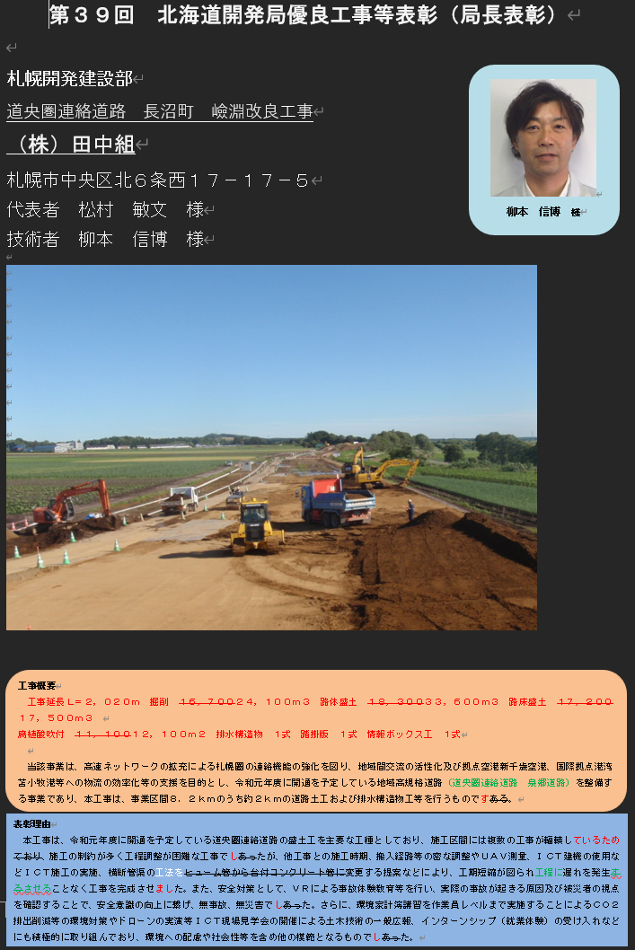
業界紙への紹介文が作成される。
何度も、修正をさせられる。
なので、文章は長く書きことで、チェック者が自ら文字の削減を行えるのが楽！
言葉が足りないから再提出はは最悪
24
Notes:
本日の内容です。
1 イベント写真の範囲
2 工事写真とイベント写真の大きな違い
3 土木屋さんの勘違い
4 土木屋さん、これだけでもかなり違うはず！（初級）
5 プレゼン資料を工夫してみる！
6 土木屋さんは何をすれば良い？（中級）
7 撮影タイミングは、ＭＣが作る。
8 新聞記事の写真とストーリー仕立て用写真は違う
9 土木屋さんの色々なイベントでの撮影例
10 捨てることから始まる写真の選び方
おまけ
1 どんぐりかいぎのコスト分析
2 北海道通信社の社会貢献記事数から

Slide 25
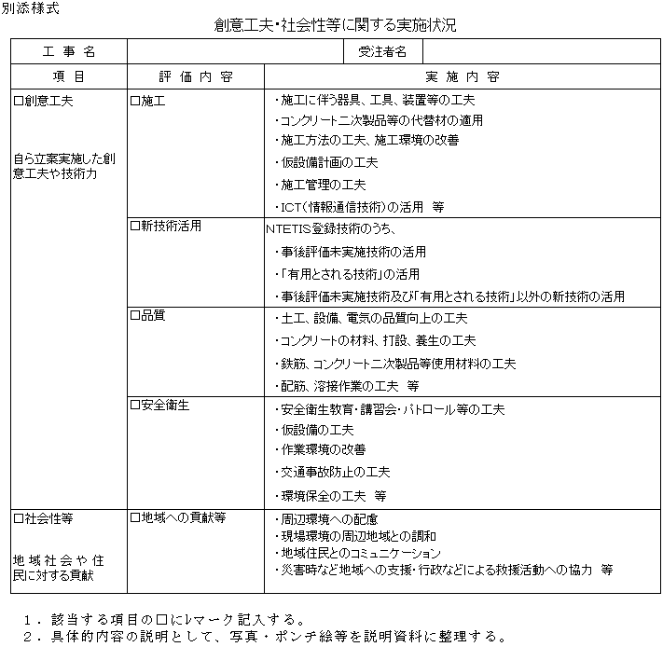
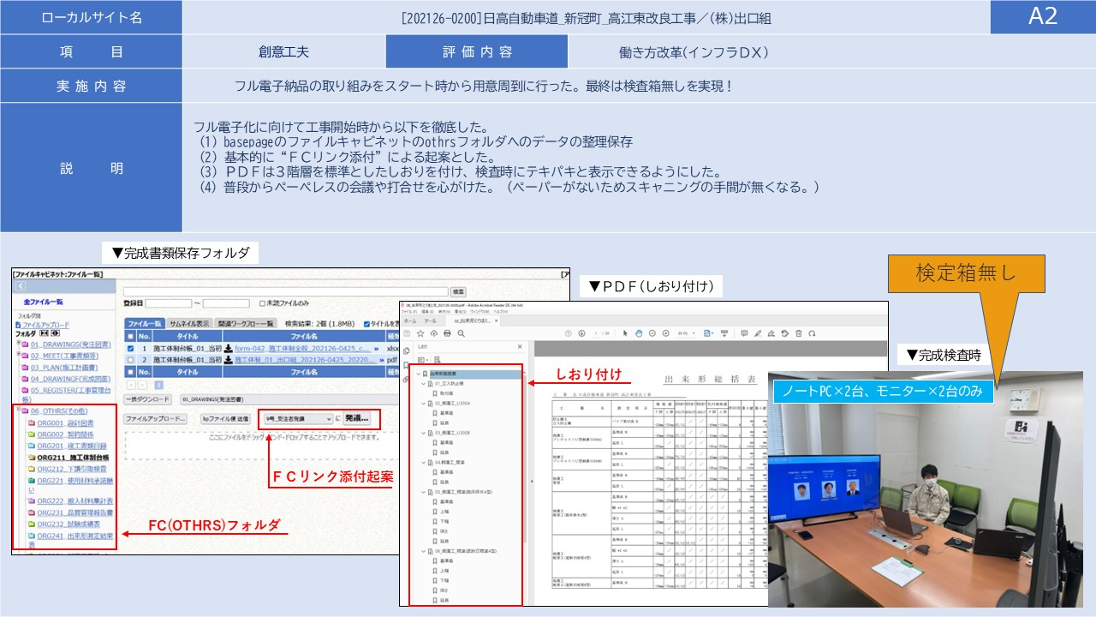
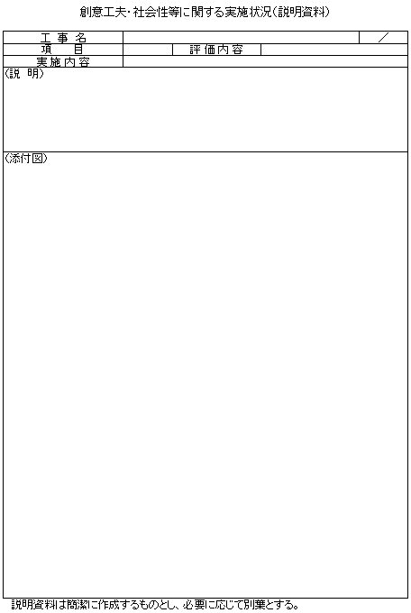
だから、FORM-038 が誕生した。
年度 | 工事名／受注者名 | 立場 |  | コメント
29 | 一般国道３６号 千歳市 千歳橋補修外一連工事／(株)玉川組 |  | （全体） | 本工事は、国道３６号千歳市の市街部での橋梁撤去と、郊外部の舗装補修施工で、２工区に分かれた現道上での工事であった。交通量が多く、交通切回し・近隣住民への騒音・振動対策が必要な工事であったが、交通安全・工程管理・環境対策に努め、無事故、無災害で工事を完了させた。また、施工体制も適切で、さらに出来形、出来ばえについても優れていた。また、創意工夫や地域貢献に関しても積極的に取り組んで活動し、安全講習会を積極的に実施するなど、安全性・社会性に対する意識が高かったと評価できる。
29 | 一般国道３６号 千歳市 千歳橋補修外一連工事／(株)玉川組 |  | 施工体制 | 円滑化会議や変更確認会議等への参加、品質証明に係わる体制、安全管理など施工効率向上に向けた取り組みが良好であった。また、現場代理人は、監督職員との打合せを密に行い、工事の施工管理・工程管理に必要な情報を共有しながら円滑に工事を進めた。さらに設計図書と現場に相違があった場合も、設計・照査体制が確保され、迅速かつ適切に提案が行われた。
29 | 一般国道３６号 千歳市 千歳橋補修外一連工事／(株)玉川組 |  | 施工状況 | 橋梁撤去は商店・住宅が隣接する市街部での施工であったため、現場状況をよく把握し、円滑な交通切り回しを実施して道路交通への影響を少なくした。また、舗装補修箇所周辺は千歳空港の出入口部であったため、関係部署と密な打合せを行い、円滑な調整を実施して適切に工事を進めた。
29 | 一般国道３６号 千歳市 千歳橋補修外一連工事／(株)玉川組 |  | 出来形及び出来ばえ | 特に施工条件・気象条件等を考慮して施工し、各工種で出来形・出来ばえ向上のための工夫項目を設定してきめ細かな施工がなされ、出来形・出来映えともに良好であった。
29 | 一般国道３６号 千歳市 千歳橋補修外一連工事／(株)玉川組 |  | 工事特性 | 本工事は、国道３６号で交通量の多い千歳市街部から郊外部におよぶ現道上での車線規制を伴った工事であり、その施行には安全施設や家屋・河川への環境に配慮する取り組みが必要であった。ゆえに、一般交通の安全と工事現場の安全を両立させた工程管理及び品質管理に特段の配慮が必要な工事であった。
29 | 一般国道３６号 千歳市 千歳橋補修外一連工事／(株)玉川組 |  | 創意工夫 | ３Dスキャナーによる切削オーバーレイの測量や３DPDFによる配筋確認など施工効率向上の工夫をしていた。さらに、事後評価未実施の多くの新技術を適用するなど品質・施工効率向上にも努めていた。
29 | 一般国道３６号 千歳市 千歳橋補修外一連工事／(株)玉川組 |  | 社会性等 | 千歳ウエルカム花ロードへの協賛と国道３６号に生花を植えるボランティアスタッフ、地域にあるＶＳＰのイベントへボランティアスタッフ、支笏湖観光協会主催のゴミ拾い（計３回）、南幌町主催の美化活動など多くのイベントに積極的に参加して地域とのコミュニケーションを図った。
29 | 一般国道３６号 千歳市 千歳橋補修外一連工事／(株)玉川組 |  | 安全対策 | 市街部のため交通量が多く、作業スペースが狭い箇所での作業であったことから、一般交通と工事現場の安全を両立させるため、一部夜間作業を実施したり、迂回のための多くの規制看板を設置する等さまざまな工夫を実施して作業に取り組み、無事故・無災害で工事を完了させた。また、交通規制時のシミュレーションを作成して安全教育・作業打合せを実施し、現場の安全向上を目指していたことは評価できる。
29 | 一般国道３６号 千歳市 千歳橋補修外一連工事／(株)玉川組 |  | 環境対策 | 河川上の橋梁撤去（取り壊し）のため、河川に影響が出ないように、湿式から乾式のコンクリート切断にするなど提案を行った。また、低騒音及び排出ガス対策型建設機械の使用等、環境に配慮した資機材を使用するなど環境対策について積極的に取り組んでいた。
29 | 一般国道４５３号 恵庭市 山水橋補修外一連工事／恵庭建設（株） |  | （全体） | 本工事は、国道４５３号千歳市の山間部での３橋の橋梁補修施工で、３工区に分かれた現道上での工事であった。視界不良箇所の多い山間部現道上での車線規制を伴った工事であったが、交通安全・工程管理・環境対策に努め、無事故、無災害で工事を完了させた。また、施工体制も適切で、さらに出来形、出来ばえについても優れていた。また、創意工夫や地域貢献に関しても積極的に取り組んで活動し、安全性・社会性に対する意識が高かったと評価できる。
29 | 一般国道４５３号 恵庭市 山水橋補修外一連工事／恵庭建設（株） |  | 施工体制 | 円滑化会議や変更確認会議等への参加、社内検査体制、安全管理など施工効率向上に向けた取り組みが良好であった。また、現場代理人は、監督職員との打合せを密に行い、工事の施工管理・工程管理に必要な情報を共有しながら円滑に工事を進めた。さらに設計図書と現場に相違があった場合も、設計・照査体制が確保され、迅速かつ適切に提案が行われた。
29 | 一般国道４５３号 恵庭市 山水橋補修外一連工事／恵庭建設（株） |  | 施工状況 | 工期短縮に努め、関係部署と密な打合せを行い、円滑な調整を実施して適切に工事を進めた。
29 | 一般国道４５３号 恵庭市 山水橋補修外一連工事／恵庭建設（株） |  | 出来形及び出来ばえ | 特に施工条件・気象条件等を考慮して施工し、各工種で出来形・出来ばえ向上のための工夫項目を設定してきめ細かな施工がなされ、出来形・出来映えともに良好であった。
29 | 一般国道４５３号 恵庭市 山水橋補修外一連工事／恵庭建設（株） |  | 工事特性 | 本工事は、国道４５３号の視界不良箇所の多い山間部現道上での車線規制を伴った工事であり、その施行には安全施設や環境に配慮する取り組みが必要であった。また、観光地であることから国内観光客及び外国人観光客に配慮した工事案内が必要である。ゆえに、一般交通の安全と工事現場の安全を両立させた工程管理及び品質管理に特段の配慮が必要な工事であった。
29 | 一般国道４５３号 恵庭市 山水橋補修外一連工事／恵庭建設（株） |  | 創意工夫 | 改質速硬コンクリートは、道内初の施工となることから試験施工を実施することによる段取り施工手順など綿密な準備を必要とした。
29 | 一般国道４５３号 恵庭市 山水橋補修外一連工事／恵庭建設（株） |  | 社会性等 | 千歳ウエルカム花ロード、４５３（ヨゴサン）キャンペーン、５３０（ゴミゼロ）キャンペーン、第６７回支笏湖水まつり会場設置支援、環境月間の清掃、自然公園グリーンデー参加など多くのイベントに積極的に参加して地域とのコミュニケーションを図った。
29 | 一般国道４５３号 恵庭市 山水橋補修外一連工事／恵庭建設（株） |  | 安全対策 | 市街部のため交通量が多く、作業スペースが狭い箇所での作業であったことから、一般交通と工事現場の安全を両立させるため、一部夜間作業を実施したり、迂回のための多くの規制看板を設置する等さまざまな工夫を実施して作業に取り組み、無事故・無災害で工事を完了させた。
29 | 一般国道４５３号 恵庭市 山水橋補修外一連工事／恵庭建設（株） |  | 環境対策 | 作業現場は国立公園に近く、登山道の入口に隣接していたため、環境に配慮した仮設トイレを設置した。そのトイレについては、男女兼用１基のほかに、女性専用トイレ１基を設置したことにより登山客の女性から好評であった。
29 | 道央圏連絡道路 千歳市 泉郷改良工事／道興建設(株) |  | （全体） | 本工事は、道央圏連絡道路と国道３３７号が交差する箇所での盛土工（約１３万ｍ３）の施工と、法面植生・排水工（Ｕ型側溝）施工の工事であった。盛土工については、他２工事からの流用土であったため、施工管理・工程管理に努め、無事故、無災害で工事を完了させた。また、施工体制も適切で、さらに出来形、出来ばえについても優れていた。また、多くの現場視察にも対応しており、創意工夫や地域貢献に関しても積極的に取り組んで活動し、近隣工事との協議会を発足させるなど、安全性・社会性に対する意識が高かったと評価できる。
29 | 道央圏連絡道路 千歳市 泉郷改良工事／道興建設(株) |  | 施工体制 | 円滑化会議や変更確認会議等への参加、品質証明に係わる体制、安全管理など施工効率向上に向けた本店の支援体制が良好であった。また、現場代理人は、監督職員との打合せを密に行い、盛土工の施工管理・工程管理に必要な情報を共有しながら円滑に工事を進めた。さらに設計図書と現場に相違があった場合も、設計・照査体制が確保され、迅速かつ適切に提案が行われた。さらに約１００名の現場視察にも会社全体で対応し、迅速かつ適切に工事を進めた。
29 | 道央圏連絡道路 千歳市 泉郷改良工事／道興建設(株) |  | 施工状況 | 本工事は、道央圏連絡道路と国道３３７号に近接する箇所での約１３万ｍ３の盛土の施工であり、盛土材は他２工事からの流用土となるため工程調整が必要な工事であったが、関連工事の中で連絡協議会を発足して積極的に工程調整を行い遅延すること無く工事を実施した。また、工事箇所周辺は耕作地であり、工事出入口は国道３３７号であったため、一般交通や地域住民とも円滑な調整を行い適切に工事を進めた。
29 | 道央圏連絡道路 千歳市 泉郷改良工事／道興建設(株) |  | 出来形及び出来ばえ | 特に施工条件・気象条件等を考慮して施工し、各工種で出来形・出来ばえ向上のための工夫項目を設定してきめ細かな施工がなされ、出来形・出来映えともに良好であった。
29 | 道央圏連絡道路 千歳市 泉郷改良工事／道興建設(株) |  | 工事特性 | １３万ｍ３の盛土で流用土受入のため、工程調整と品質管理が重要な工事であった。また、工区内に別途橋梁工事があり、終点側の隣接工事との工事用道路共有など特に関連工事との連絡・調整が必要な工事であった。
29 | 道央圏連絡道路 千歳市 泉郷改良工事／道興建設(株) |  | 創意工夫 | 建設機械（バックホウ）にレーザーレベルや法面角度計を取り付けて出来形・施工効率向上の工夫をしていた。さらに、代替材を適用するなど品質・施工効率向上にも努めていた。
29 | 道央圏連絡道路 千歳市 泉郷改良工事／道興建設(株) |  | 社会性等 | 千歳ウエルカム花ロードへの協賛と国道３６号に生花を植えるボランティアスタッフ、地域にある養護学校のイベントへボランティアスタッフ、支笏湖観光協会主催のゴミ拾い（計３回）など多くのイベントに積極的に参加して地域とのコミュニケーションを図った。
29 | 道央圏連絡道路 千歳市 泉郷改良工事／道興建設(株) |  | 安全対策 | 請負者は土砂運搬時の交通事故防止のために、毎日の情報連絡、週１回の工程確認会議、月１回の連絡協議会を実施して現場の安全を確保した。また、建災防の安全衛生教育を実施し、安全パトロールには労働安全コンサルタントを活用したりと現場の安全向上を目指していたことは評価できる。さらに、防犯カメラの設置、女性専用トイレの設置等、安全衛生にも取り組んだ。
29 | 道央圏連絡道路 千歳市 泉郷改良工事／道興建設(株) |  | 環境対策 | 周辺が農耕地のため、積極的に散水による防塵対策、道路清掃を行った。また、低騒音及び排出ガス対策型建設機械の使用等、環境に配慮した資機材を使用するなど環境対策について積極的に取り組んでいた。
29 | 道央圏連絡道路 千歳市 中央改良工事／岩田地崎建設(株) |  | （全体） | 本工事は、道央圏連絡道路と国道３３７号に近接する箇所での切土工（約１１万ｍ３）の施工と、法面植生・排水工（Ｕ型側溝）施工の工事であった。切土工については、ＵＡＶ測量やＩＣＴ建機の使用など最新技術を導入して、ＩＣＴ土工活用工事に準じた施工を実施することにより施工管理・工程管理に努め、無事故、無災害で工期前に早期に工事を完了させた。また、施工体制も適切で、さらに出来形、出来ばえについても優れていた。また、多くの現場視察にも対応しており、創意工夫や地域貢献に関しても積極的に取り組んで活動し、近隣工事との協議会を発足させるなど、安全性・社会性に対する意識が高かったと評価できる。
29 | 道央圏連絡道路 千歳市 中央改良工事／岩田地崎建設(株) |  | 施工体制 | ＩＣＴ土工活用工事に準じた施工を行い、最新技術を導入しながら取り組んだ工事であった。施工にあたり、施工方法・品質管理・出来形管理について、本社内の専門部署を活用して現場指導するなど施工効率向上に向けた本社の支援体制が良好であった。また、現場代理人は、監督職員との打合せを密に行い、切土工・排水工の施工管理・工程管理に必要な情報を共有しながら円滑に工事を進めた。さらに約２００名の現場視察にも会社全体で対応し、迅速かつ適切に工事を進めた。
29 | 道央圏連絡道路 千歳市 中央改良工事／岩田地崎建設(株) |  | 施工状況 | 本工事は、道央圏連絡道路と国道３３７号に近接する箇所での約１１万ｍ３の切土の施工であり、掘削土は他工事への流用土とするため工程調整が必要な工事であったが、関連工事の中で連絡協議会を発足して積極的に工程調整を行い遅延すること無く工事を実施した。また、工事箇所周辺は耕作地であり、工事出入口は地域高規格道路のランプ部であったため、一般交通や地域住民とも円滑な調整を行い適切に工事を進めた。
29 | 道央圏連絡道路 千歳市 中央改良工事／岩田地崎建設(株) |  | 出来形及び出来ばえ | ＩＣＴ土工活用のほか、自動追尾ＴＳの使用や地上型３次元レーザースキャナーの測量を行うなどして精度・施工効率を上げる施工に取り組み、出来形・出来映えともに良好であった。
29 | 道央圏連絡道路 千歳市 中央改良工事／岩田地崎建設(株) |  | 工事特性 | １１万ｍ３の切土搬出のため、工程調整と品質管理が必要な工事であった。また、ＩＣＴ土工活用工事に準じた施工として取り組んだこともあり、本来の現場施工の他に約２００名の現場視察対応を実施した工事であった。
29 | 道央圏連絡道路 千歳市 中央改良工事／岩田地崎建設(株) |  | 創意工夫 | ３次元データによる「見える化」により切土等の完成イメージ図を作成して新規入場者教育、工事説明等に取り入れた。また、新技術も積極的に取り入れ採用していた。さらに、代替材を適用するなど品質・施工効率向上にも努めていた。
29 | 道央圏連絡道路 千歳市 中央改良工事／岩田地崎建設(株) |  | 社会性等 | 千歳ウエルカム花ロードへの協賛と国道３６号に生花を植えるボランティアスタッフ、地域にある養護学校のイベントへボランティアスタッフ、支笏湖観光協会主催のゴミ拾い（計３回）など多くのイベントに積極的に参加して地域とのコミュニケーションを図った。
29 | 道央圏連絡道路 千歳市 中央改良工事／岩田地崎建設(株) |  | 安全対策 | 請負者は土砂運搬時の交通事故防止のために、週１回の運行状況報告会、月１回の安全運転講習会を実施して現場の安全向上を目指していたことは評価できる。安全教育においても３次元データを用いてわかりやすい説明をすることにより安全対策に努めた。また、近隣に気象観測データがないことから、現場に雨量計を設置してデータロガーにより雨量管理を実施した。さらに、防犯カメラの設置、女性専用トイレの設置等、安全衛生にも取り組んだ。
29 | 道央圏連絡道路 千歳市 中央改良工事／岩田地崎建設(株) |  | 環境対策 | 周辺が農耕地のため、積極的に散水による防塵対策、道路清掃を行った。また、低騒音及び排出ガス対策型建設機械の使用等、環境に配慮した資機材を使用するなど環境対策について積極的に取り組んでいた。
29 | 一般国道３３７号 南幌町 南幌路肩改良工事／大同舗道(株) |  | （全体） | 本工事は、国道３３７号南幌町の市街部の舗装補修施工と、郊外部の路肩拡幅施工で、延長５，３００ｍの中に複数の工種がある現道上での工事であった。大型車の交通量が多く、道路幅員の狭い箇所での工事であったが、交通安全・工程管理に努め、無事故、無災害で工事を完了させた。また、施工体制も適切で、さらに出来形、出来ばえについても優れていた。また、創意工夫や地域貢献に関しても積極的に取り組んで活動し、安全講習会を積極的に実施するなど、安全性・社会性に対する意識が高かったと評価できる。
29 | 一般国道３３７号 南幌町 南幌路肩改良工事／大同舗道(株) |  | 施工体制 | 円滑化会議や変更確認会議等への参加、品質証明に係わる体制、安全管理など施工効率向上に向けた本店の支援体制が良好であった。また、現場代理人は、監督職員との打合せを密に行い、工事の施工管理・工程管理に必要な情報を共有しながら円滑に工事を進めた。さらに設計図書と現場に相違があった場合も、設計・照査体制が確保され、迅速かつ適切に提案が行われた。
29 | 一般国道３３７号 南幌町 南幌路肩改良工事／大同舗道(株) |  | 施工状況 | 舗装補修は商店・住宅が隣接する市街部での施工であったため、現場状況をよく把握し、規制の即日解放を実施して道路交通への影響を無くした。また、拡幅工事箇所周辺は耕作地であったため、近隣地域住民と密な打合せを行い、円滑な調整を実施して適切に工事を進めた。
29 | 一般国道３３７号 南幌町 南幌路肩改良工事／大同舗道(株) |  | 出来形及び出来ばえ | 特に施工条件・気象条件等を考慮して施工し、各工種で出来形・出来ばえ向上のための工夫項目を設定してきめ細かな施工がなされ、出来形・出来映えともに良好であった。
29 | 一般国道３３７号 南幌町 南幌路肩改良工事／大同舗道(株) |  | 工事特性 | 本工事は、国道３３７号で大型車の交通量の多い南幌町市街部から郊外部におよぶ延長５，３００ｍの現道上での車線規制を伴った工事であり、その施行には安全施設や家屋への環境に配慮する取り組みが必要であった。ゆえに、一般交通の安全と工事現場の安全を両立させた工程管理及び品質管理に特段の配慮が必要な工事であった。
29 | 一般国道３３７号 南幌町 南幌路肩改良工事／大同舗道(株) |  | 創意工夫 | 建設機械（バックホウ）のバケットにカッティングエッジを取り付けて出来形・施工効率向上の工夫をしていた。さらに、舗装密度管理に新技術（転圧管理システム）を適用するなど品質・施工効率向上にも努めていた。
29 | 一般国道３３７号 南幌町 南幌路肩改良工事／大同舗道(株) |  | 社会性等 | 千歳ウエルカム花ロードへの協賛と国道３６号に生花を植えるボランティアスタッフ、地域にあるＶＳＰのイベントへボランティアスタッフ、支笏湖観光協会主催のゴミ拾い（計３回）、南幌町主催の美化活動など多くのイベントに積極的に参加して地域とのコミュニケーションを図った。
29 | 一般国道３３７号 南幌町 南幌路肩改良工事／大同舗道(株) |  | 安全対策 | 大型車の交通量が多く道路幅員が狭い現道上での作業であったことから、一般交通と工事現場の安全を両立させるため、一部夜間作業を実施したり、規制解放時に仮舗装を実施して幅員を確保する等さまざまな工夫を実施して作業に取り組み、無事故・無災害で工事を完了させた。また、建災防の安全衛生教育を実施し、現場の安全向上を目指していたことは評価できる。
29 | 一般国道３３７号 南幌町 南幌路肩改良工事／大同舗道(株) |  | 環境対策 | 路肩拡幅施工箇所は農耕地のため、積極的に散水による防塵対策、道路清掃を行った。また、低騒音及び排出ガス対策型建設機械の使用等、環境に配慮した資機材を使用するなど環境対策について積極的に取り組んでいた。
30 | [201821-8596]一般国道453号_千歳市_幌美内地区舗装外一連工事／(株)玉川組 |  | （全体） | 本工事は、国道４５３号千歳市幌美内の交通安全対策としての舗装補修施工と、支笏湖温泉での歩道施工である。特に際立って優れた点については、以下に記述する ２施工状況、７安全対策、９その他である。
30 | [201821-8596]一般国道453号_千歳市_幌美内地区舗装外一連工事／(株)玉川組 |  | 施工体制 | （１） 円滑化会議や変更確認会議等への参加、品質証明に係わる体制、安全管理など施工効率向上に向けた取り組みが良好であった。また、現場代理人は、監督職員との打合せを密に行い、工事の施工管理・工程管理に必要な情報を共有しながら円滑に工事を進めた。さらに設計図書と現場に相違があった場合も、設計・照査体制が確保され、迅速かつ適切に提案が行われた。 （２）労働環境改善として週休二日制に積極的に取り組んだ。
30 | [201821-8596]一般国道453号_千歳市_幌美内地区舗装外一連工事／(株)玉川組 |  | 施工状況 | 新規オープンを目指し建設中の大型ホテルに面した歩道設置であるため、その施工業者の建設作業車両の出入りの打合せなど対外的な工程調整に苦労があった。
30 | [201821-8596]一般国道453号_千歳市_幌美内地区舗装外一連工事／(株)玉川組 |  | 出来形及び出来ばえ | 特に施工条件・気象条件等を考慮して施工し、各工種で出来形・出来ばえ向上のための工夫項目を設定してきめ細かな施工がなされ、出来形・出来映えともに良好であった。
30 | [201821-8596]一般国道453号_千歳市_幌美内地区舗装外一連工事／(株)玉川組 |  | 工事特性 | 山間部の工区は屈曲が有り視界の悪い工区である。また、支笏温泉工区は徒歩の観光客が多数往来することから配慮が必要で有り多言語の案内標識など工夫があった。
30 | [201821-8596]一般国道453号_千歳市_幌美内地区舗装外一連工事／(株)玉川組 |  | 創意工夫 | 事後評価未実施の多くの新技術を適用するなど品質・施工効率向上にも努めていた。また、新規オープン予定のホテル前の縁石の施工においては、工程調整を円滑に進めるため、自主的にプレキャストの縁石基礎を使用するなど努力した。
30 | [201821-8596]一般国道453号_千歳市_幌美内地区舗装外一連工事／(株)玉川組 |  | 社会性等 | 千歳ウエルカム花ロードへの協賛と国道３６号に生花を植えるボランティアスタッフ、地域にあるＶＳＰのイベントへボランティアスタッフ、支笏湖観光協会主催のゴミ拾い（計３回）、南幌町主催の美化活動など多くのイベントに積極的に参加して地域とのコミュニケーションを図った。
30 | [201821-8596]一般国道453号_千歳市_幌美内地区舗装外一連工事／(株)玉川組 |  | 安全対策 | （１）山間部の屈曲のある線形での片側交互通行規制は注意の要するものであった。また、インバウンド（訪日旅行）から多数の国籍の観光客のレンタカーでの往来が激しいことから多言語に対応した規制看板を設置するなど取り組んだ。 （２）支笏湖周辺での受注工事に声をかけ、自主的なクロスパトロールによる安全衛生向上に積極的に取り組んだ。
30 | [201821-8596]一般国道453号_千歳市_幌美内地区舗装外一連工事／(株)玉川組 |  | 環境対策 | 環境家計簿に積極的に取り組みＣＯ２排出削減に寄与した。また、低騒音及び排出ガス対策型建設機械の使用等、環境に配慮した資機材を使用するなど環境対策について積極的に取り組んだ。
30 | [201821-8596]一般国道453号_千歳市_幌美内地区舗装外一連工事／(株)玉川組 |  | その他 | 台風２１号の風倒木処理に対して、多数の受注者が活動を行ったが、千歳道路事務所の受注者の中で最も活躍した受注者である。 （１）過去の被災経験から、孤立する支笏湖畔に風倒木処理班を前日より常駐させた。 （２）過去の被災経験から、風倒木発生前に開始する通行止めの提案があった。 （３）予想通り、支笏湖畔が孤立したが、この工事の活躍により道道支笏湖公園線が正午に開通するよりも早く午前７時は苫小牧向きのＲ２７６号の風倒木処理（苫小牧道路事務所管轄へ越境作業）を完了させ、支笏湖畔の住民と観光客の孤立解消を行った。 （４）提案と活躍がなければ、風倒木で立ち往生した一般車両のケアや国賠案件の対処に事務所職員が翻弄されたものと思われるが、それらの事象は一件も起きなかった。
従前の様式
(1)テキストのコピペが容易で文章が書きやすい。
(2)写真も推薦文に使える。（選ばれた写真が添付されている。）
(3)標準例を公開することで模倣するため、複数の受注者を誘導できる。（設計変更確認会議は必ず開催とか）
25
Notes:
https://dongurikaigi.com/archives/1743

